Slide 1


Slide 2
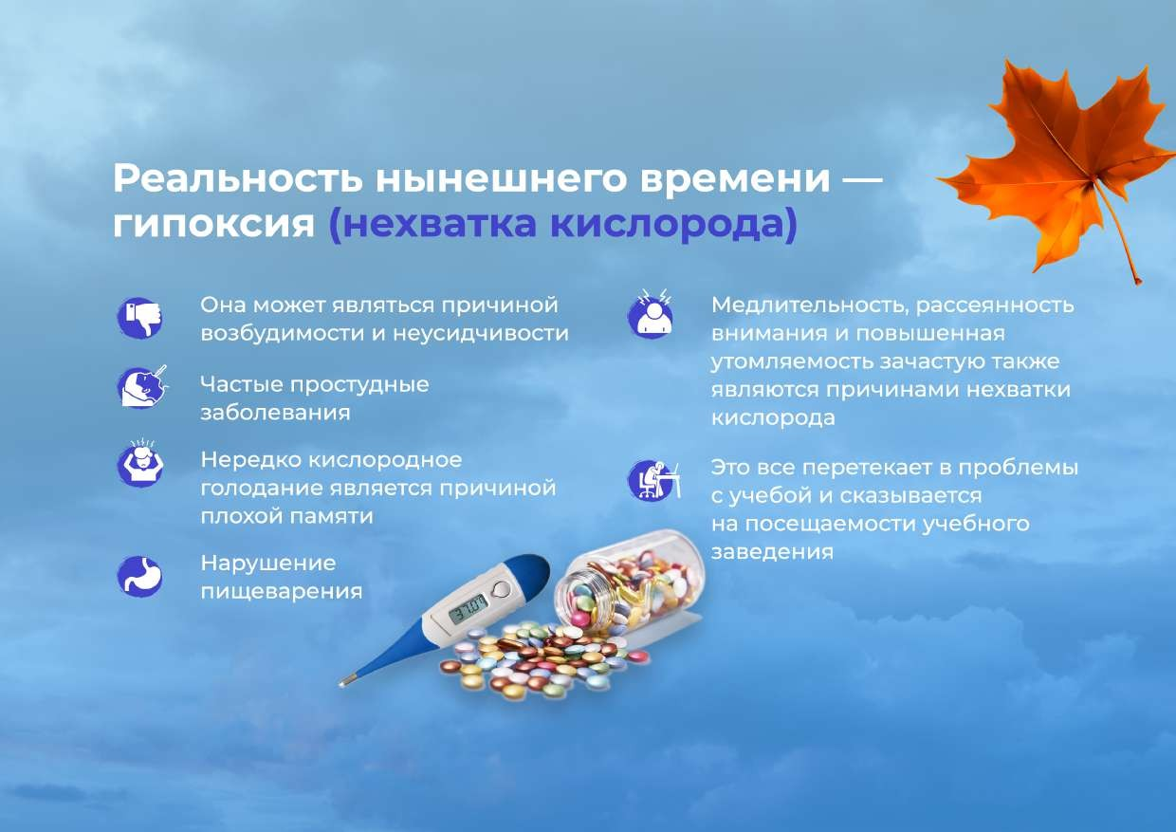

Slide 3
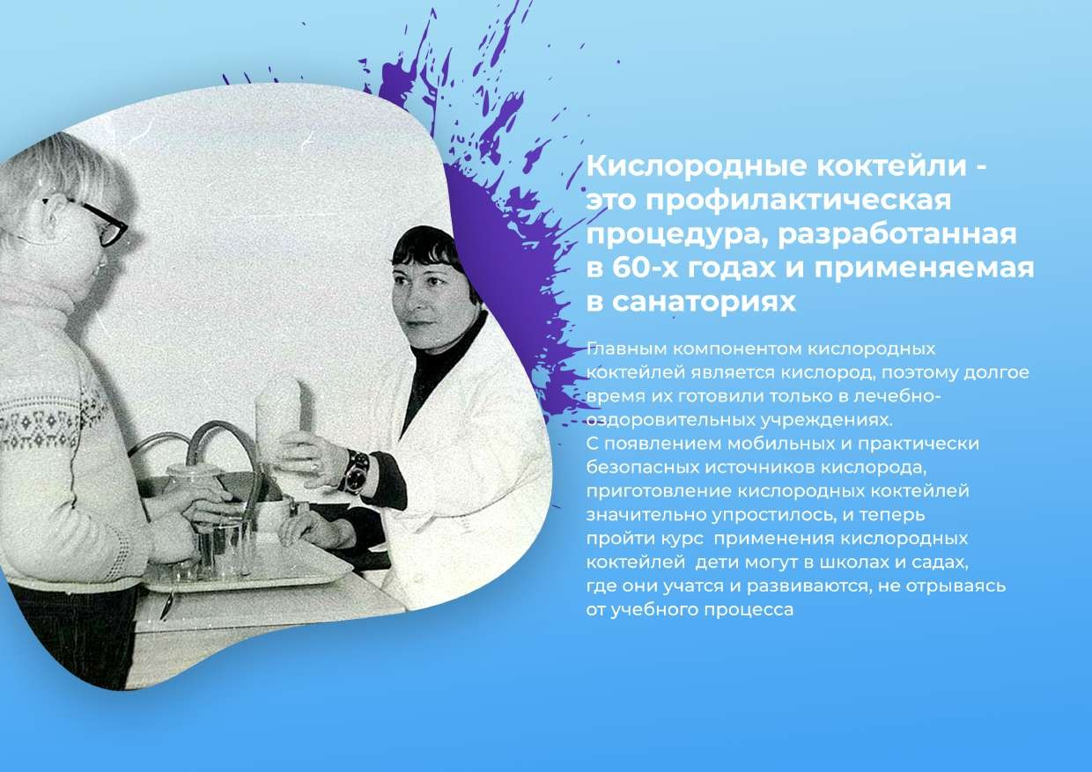

Slide 4
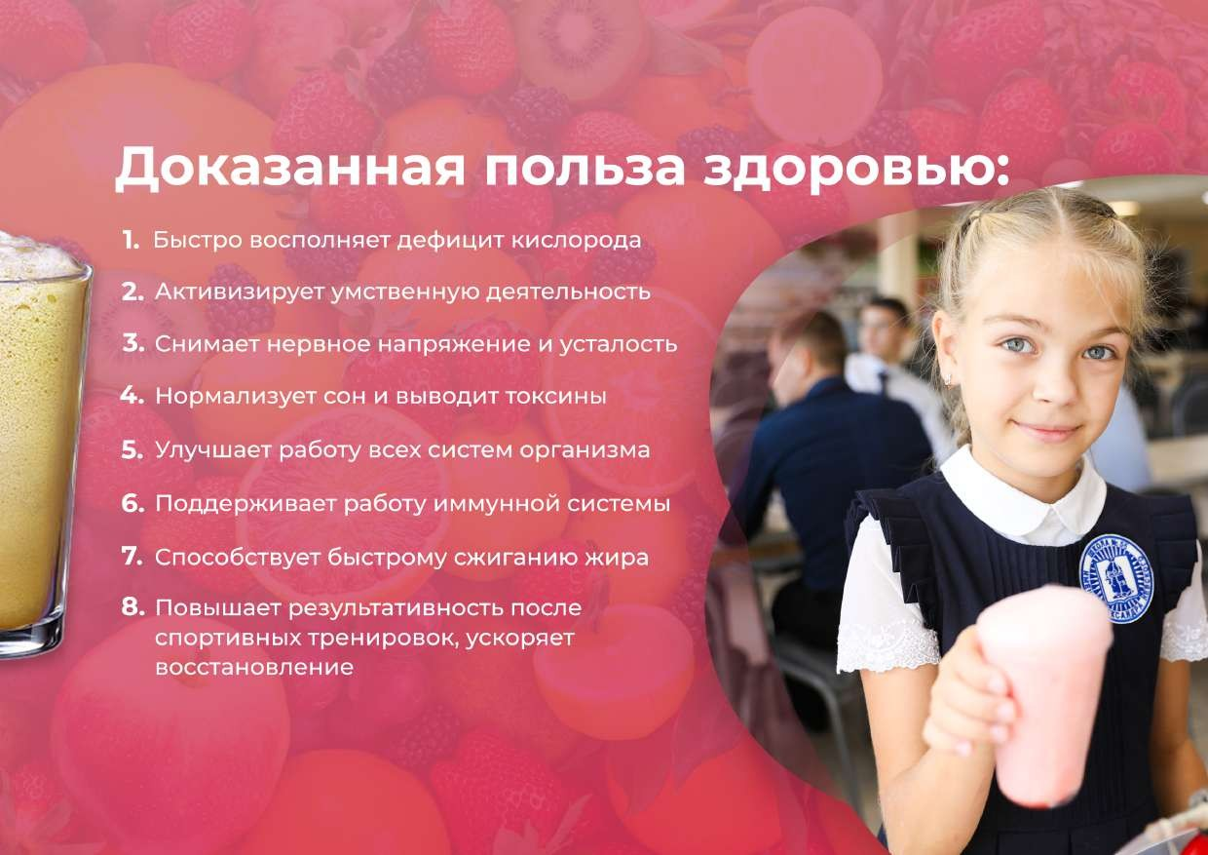

Slide 5


Slide 6


Slide 7


Slide 8
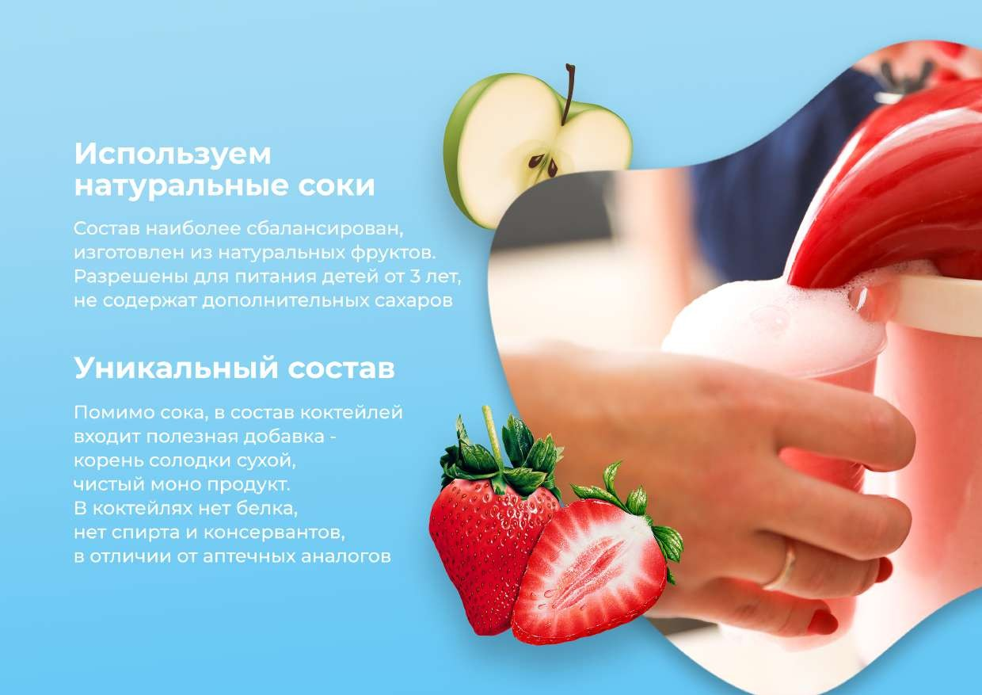

Slide 9
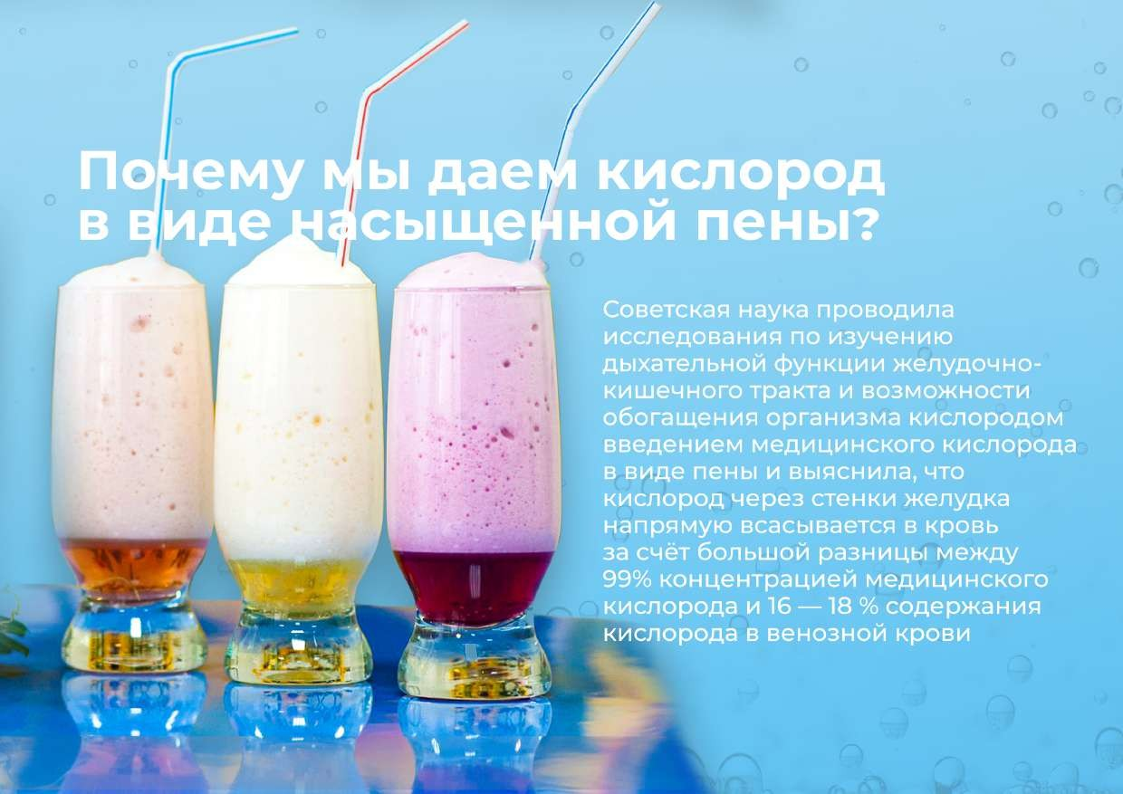

Slide 10
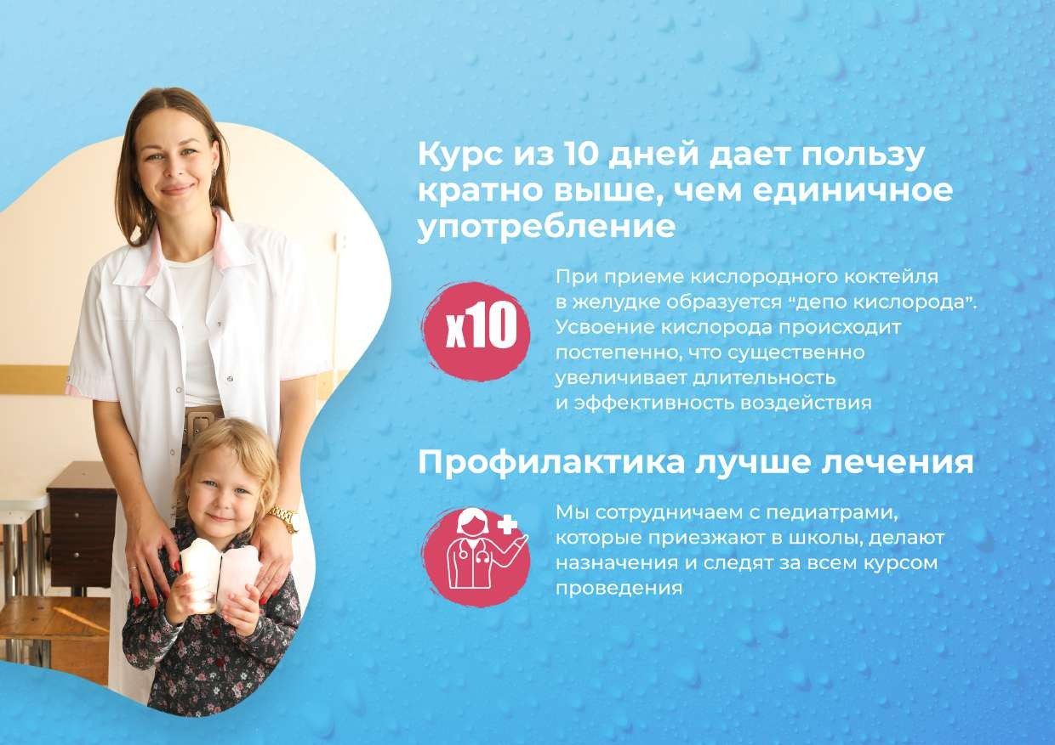

Slide 11


Slide 12
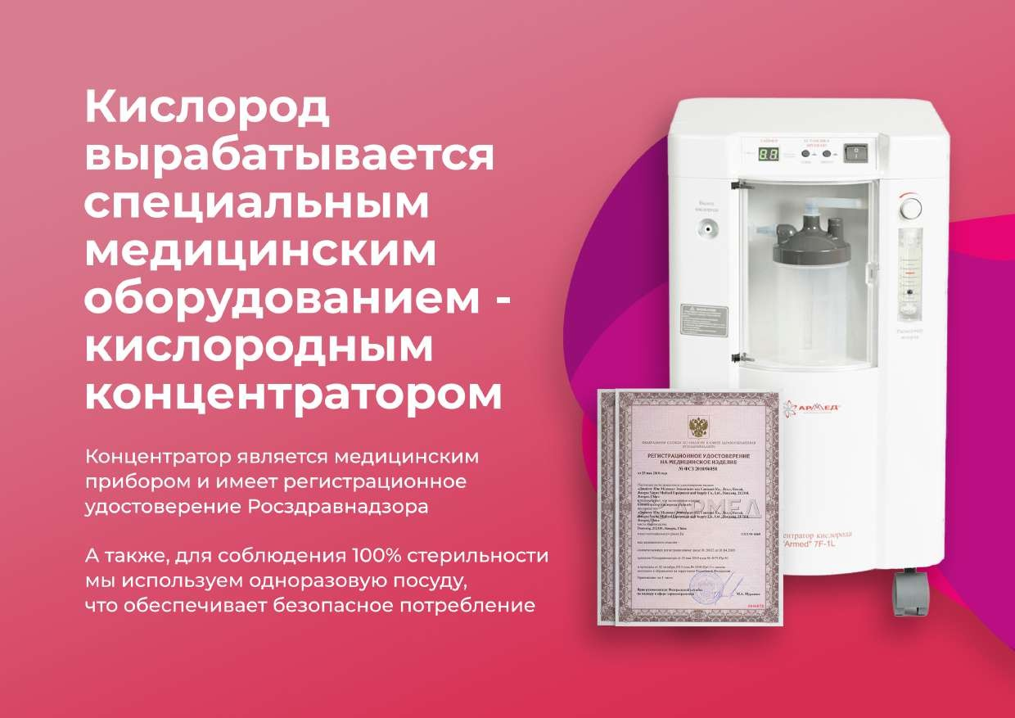

Slide 13
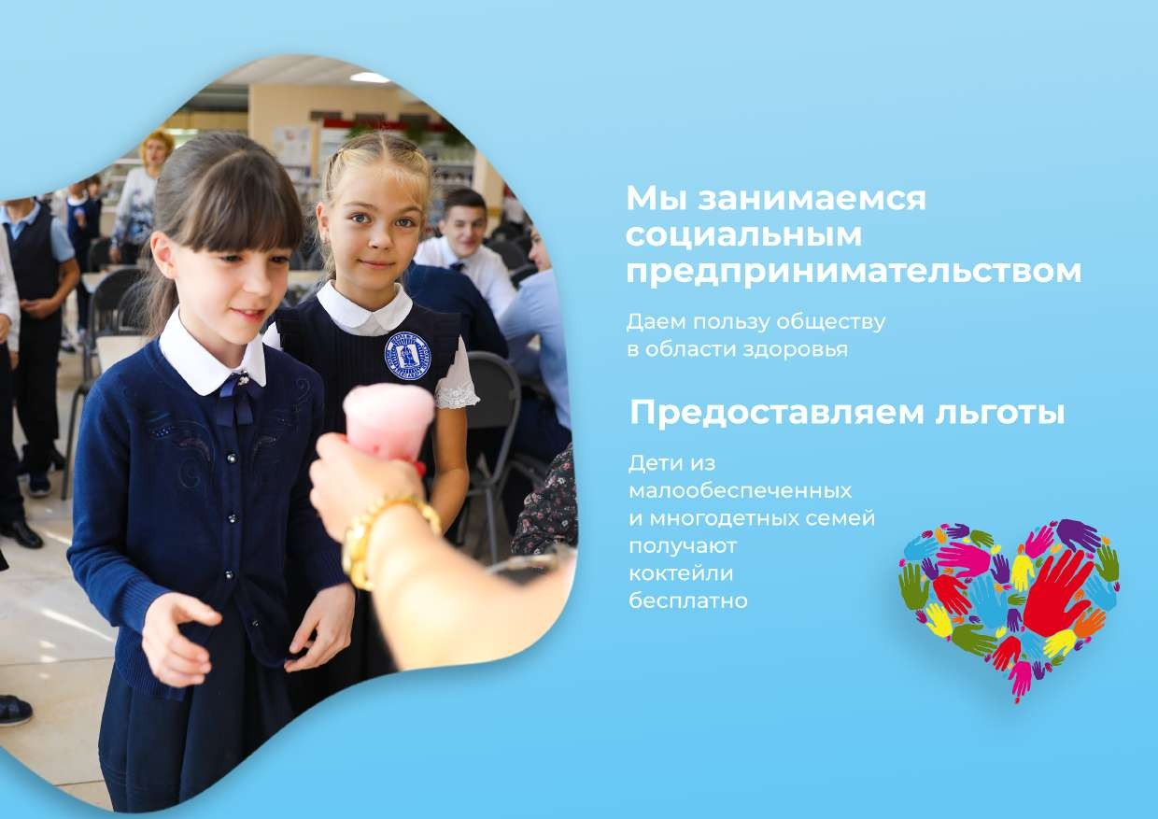

Slide 14
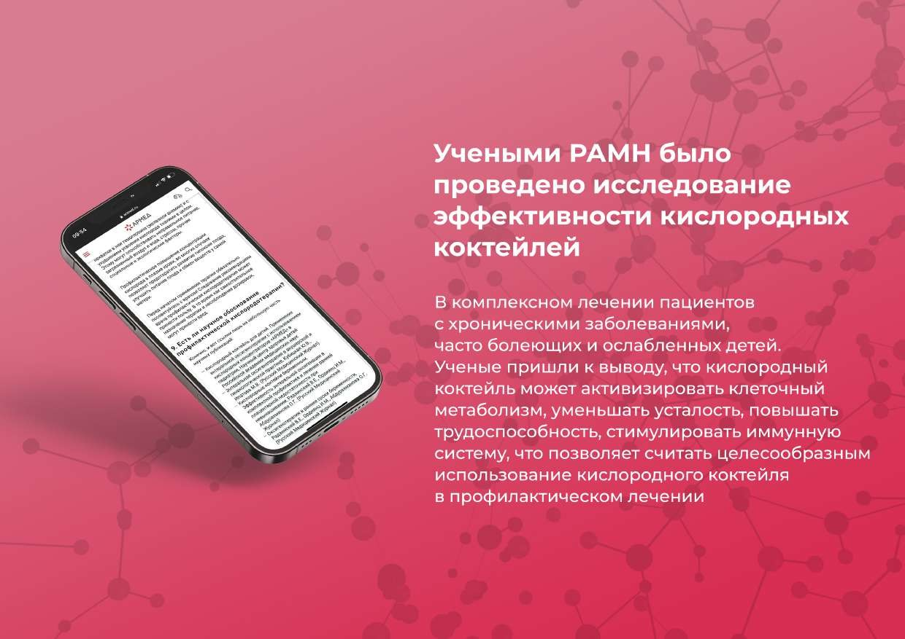

Slide 15
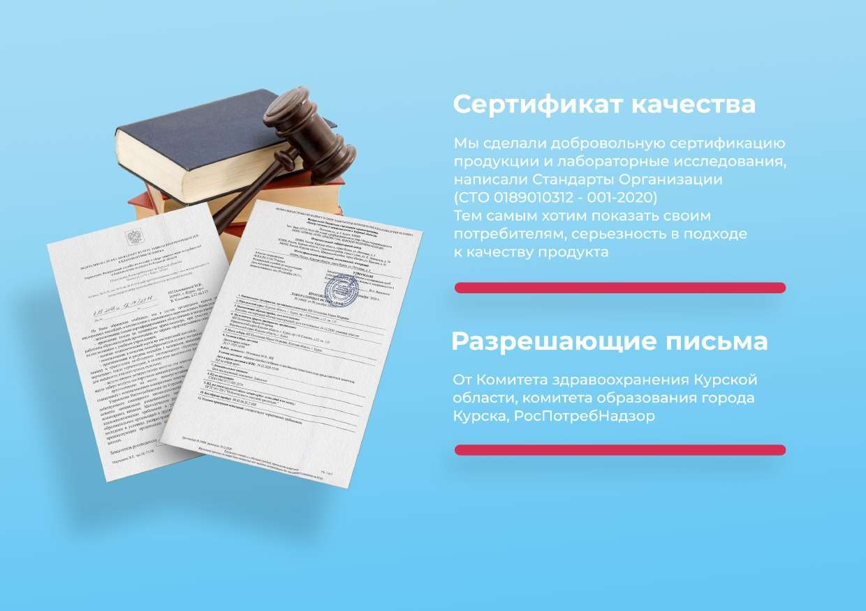
Поясняющие письма:
От Федеральной службы
Роспотребнадзора о реализации кислородных коктейлей в ДОУ.

Slide 16
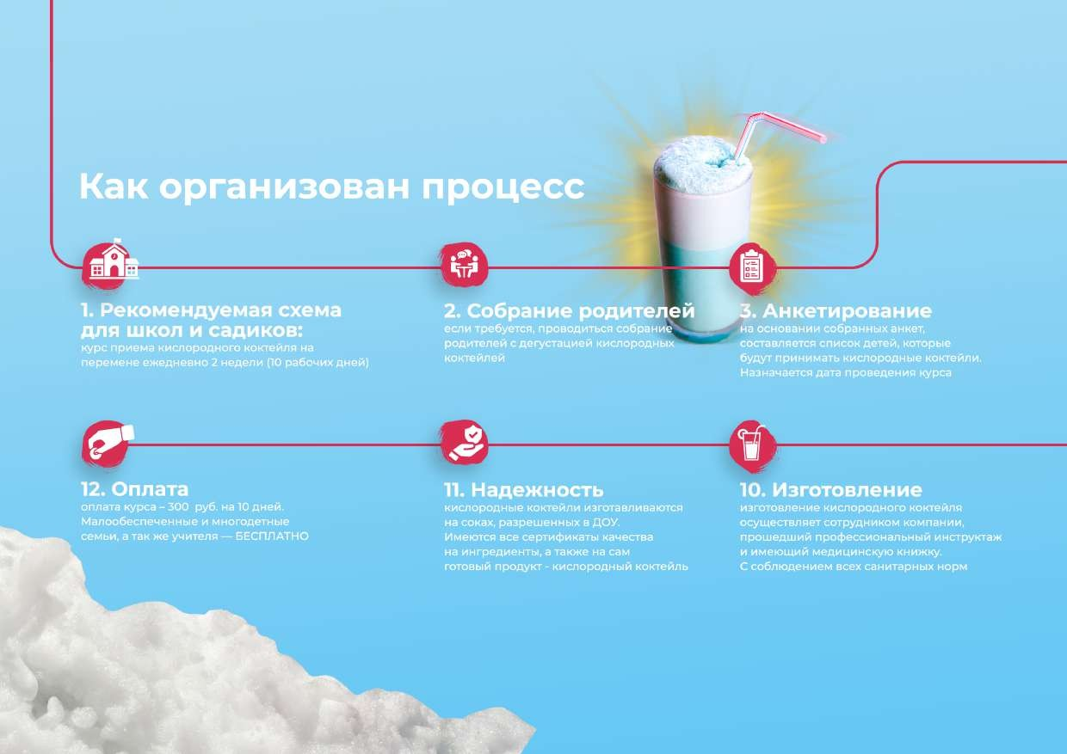
Оплата курса на 10 дней. Малообеспеченные и многодетные семьи, а также учителя – БЕСПЛАТНО.*
*На оплативших курс 7 человек – 1 бесплатно.

Slide 17
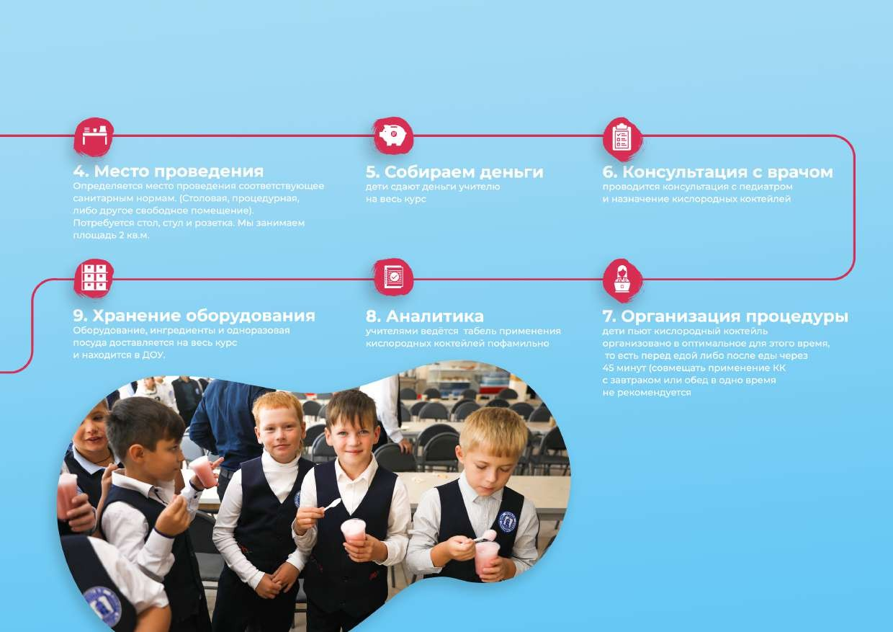

Slide 18


